Slide 1
بخش 1: معرفی
معاینه
صحتمندی زنان

Slide 2
معاینات صحتمندی زنان فرصتی برای بررسی مکمل صحت همسرتان و دیگراعضای خانواده ی تان که زنان و یا دختران استند میباشد
Notes:
معاینات صحتمندی زنان فرصتی برای بررسی صحت کلی همسرتان و
دیگراعضای خانواده ی تان که زنان و یا دختران استند میباشد.
این معاینات شامل صحت جسمی، صحت روانی و وضعیت اجتماعی است

Slide 3
معاینات صحتمندی زنان فرصتی برای بررسی مکمل صحت همسرتان و دیگراعضای خانواده ی تان که زنان و یا دختران استند میباشد.
چک کردن قد و وزن، فشار خون و نبض، بررسی واکسین ها میباشند
این معاینات شامل :
Notes:
معاینه صحتمندی زنان شامل چک کردن قد و وزن، فشار خون و نبض خانمان و دختران، بررسی واکسین ها ی شان و معاینات دیگر با در نظر داشت اینکه همسرتان و دیگراعضای خانواده ی تان که زنان و یا دختران استند چگونه احساس
میکنند، میباشد

Slide 4
معاینات صحتمندی زنان
معمولاً موارد ذیل را در بر میگیرد
معاینه ثدیه ویا سینه
معاینه لگن خاصره
تست پپ
.1
.2
.3
Notes:
همچنین، این معاینات معمولاً شامل سه مورد ذیل میباشد: معاینه سینه، معاینه لگن خاصره و معاینه پاپ

Slide 5
رفتن به معاینات صحتمندی زنان برای خانم تان درحالات ذیل توصیه میشود که
معاینات صحتمندی زنان
معمولاً شامل ۳ مورد ذیل میباشد
از نظر جنسی فعال باشند
یا
سن شان از 21 سال بالاتر باشد
-
-
معاینه ثدیه ویا سینه
معاینه لگن خاصره
تست پپ
.1
.2
.3
Notes:
داکتران در ایالات متحده توصیه میکنند که زنان پس از آغاز مقاربت جنسی یا پس از آنکه به سن 21 سالگی رسیدند باید سال یک بار برای «معاینه صحتمندی زنان» مراجعه کنند

Slide 6
این معاینه ممکن است از آنچه که در
افغانستان توصیه یا اجراء میشود
متفاوت باشد.
Notes:
این معاینه ممکن است با آنچه در افغانستان توصیه یا انجام میشود متفاوت باشد. به خاطر این داکتران در ایالات متحده معاینات منظم صحتمندی زنان را به تمامی زنان، صرف نظر از اینکه آنها از نظر جنسی فعال هستند یا خیر، توصیه می کنند چون که این معاینات میتواند امراض را به اسرع وقت و زمانی که به آسانی قابل تداوی یا مدیریت هستند، شناسایی کند.

Slide 7
معاینات صحتمندی زنان میتواند امراض را در اسرع
وقت، که به آسانی قابل تداوی یا مدیریت استند،
شناسایی نماید.
Notes:
این معاینات نه تنها وقتی که همسرتان یک مشکل صحی دارد ، بلکه به عنوان بررسی منظم صحت کلی خانم تان انجام می شود. این معاینات همچنین یک فضای خصوصی را به خانمان و دختران فراهم میکند تا هر گونه شکایتی که دارند با
داکتر شان شریک بسازند یا سوالاتی را که در ارتباط به صحت زنان دارند
بپرسند...

Slide 8
ین معاینات یک فضای خصوصی را به خانمان و دختران فراهم میکند تا هر گونه سوال در ارتباط به صحت زنان دارند از داکتر خود بپرسند مانند :
عادت ماهوار غیر نارمل و خونریزی
تغییرات روحی و روانی
درد شدید در دوران عادت ماهوار
تنظیم خانواده
سایر مشکلات صحی
-
-
-
-
-
Notes:
از جمله عادات ماهوار غیر نارمل و خونریزی، تغییرات در خُلق و خوی، درد شدید در جریان عادت ماهوار، تنظیم خانواده و سایر مشکلات صحی

Slide 9
برای زنان افغان که جدیداً به ایالات متحده آمده اند تا بفهمند که چه چیز های را میتوانند در جریان معاینه صحتمندی زنان
توقع داشته باشند.
Notes:
این ویدیوی سه-قسمتی برای زنان افغان است که جدیداً به ایالات متحده آمده اند و باید بفهمند که چه چیز های را میتوانند در جریان «معاینه صحتمندی زنان» توقع داشته باشند

Slide 10
رای زنان افغان که جدیداً به ایالات متحده آمده اند تا بفهمند که چه چیز های را میتوانند در جریان معاینه صحتمندی زنان توقع داشته باشند.
1
ویدیو 1: معرفی و انواع کارمندان صحی
اهمیت معاینه صحتمندی زنان و انواع کارمندان صحی که این معاینات را انجام میدهند معرفی میکند.
Notes:
ویدیوی اول به زنان افغان کمک میکند تا با انواع کارمندان صحی که معاینه را انجام میدهند بیشتر آشنا شوند.

Slide 11
برای زنان افغان که جدیداً به ایالات متحده آمده اند باید بدانند که چه چیز های را میتوانند در جریان معاینه صحتمندی زنان توقع داشته باشند.
2
1
ویدیو 2: حقوق مریضان
ویدیو 1: معرفی و انواع کارمندان صحی
ویدیو 2: حقوق مریضان؛ به خانم شما کمک میکند تا حقوق صحی خود در ایالات متحده را درک نماید و اینکه چگونه وعده ملاقات صحی خود را بطور عادی پیش ببرد.
اهمیت معاینه صحتمندی زنان و انواع کارمندان صحی که این معاینات را انجام میدهند معرفی میکند.
Notes:
ویدیوی اول به زنان افغان کمک میکند تا با انواع کارمندان صحی که معاینه را انجام میدهند بیشتر آشنا شوند.

Slide 12
برای زنان افغان که جدیداً به ایالات متحده آمده اند باید بدانند که چه چیز های را میتوانند در جریان معاینه صحتمندی زنان توقع داشته باشند.
3
2
1
ویدیو 3: جریان و جزئیات معاینه
ویدیو 2: حقوق مریضان
ویدیو 1: معرفی و انواع کارمندان صحی
به شما و خانم شما کمک میکند تا جزئیات اینکه در جریان یک معاینه صحتمندی زنان چه اتفاق می افتد را بدانید.
ویدیو 2: حقوق مریضان؛ به خانم شما کمک میکند تا حقوق صحی خود در ایالات متحده را درک نماید و اینکه چگونه وعده ملاقات صحی خود را بطور عادی پیش ببرد.
اهمیت معاینه صحتمندی زنان و انواع کارمندان صحی که این معاینات را انجام میدهند معرفی میکند.
Notes:
یدیوی اول به زنان افغان کمک میکند تا با انواع کارمندان صحی که معاینه را انجام میدهند بیشتر آشنا شوند.

Slide 13
بیائید آغاز کنیم
!
Notes:
بیایید آغاز کنیم!
در ایالات متحده، کارمندان صحی مختلف به ضرورت های صحی زنان رسیدگی میکنند. در حالیکه تمامی این کارمندان صحی در رابطه به موارد ابتدائی صحت زنان دانش کافی دارند، اما هر کدام از آنها در یک رشته مشخص تخصص دارند. و با در نظر داشت ضرورت های صحی، زنان ممکن است نزد یک یا چند کارمند صحی ذیل جهت دریافت مشوره مراجعه کند.

Slide 14
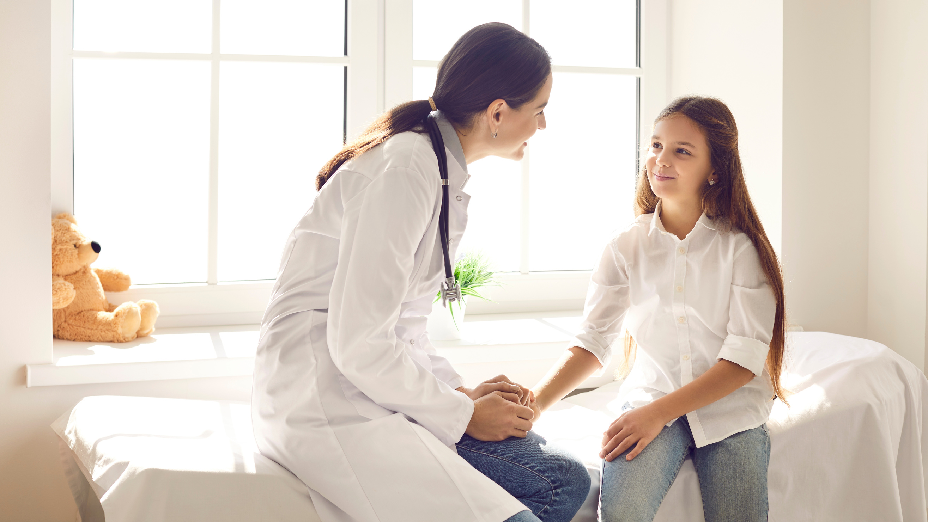
داکتر معالج عمومی
Notes:
داکتران مراقبت های اولیه (یا PCPs) که بنام داکتران معالج عمومی، داکتران فامیلی، داکتران داخله، یا داکتران اطفال نیز شناخته میشوند. اینها به انواع مختلف مشکلات صحی افراد در سنین مختلف رسیدگی می کنند. برای زنان داکتر مراقبت های اولیه هم امکان دارد که معاینه صحتمندی زنان را انجام دهند.

Slide 15
نسائی-ولادی
Notes:
«OB/GYN»
مخفف نسائی/ولادی است. داکتر نسائی داکتری است که از زنان و اطفال آنها در دوران حاملگی و ولادت مراقبت میکند.

Slide 16
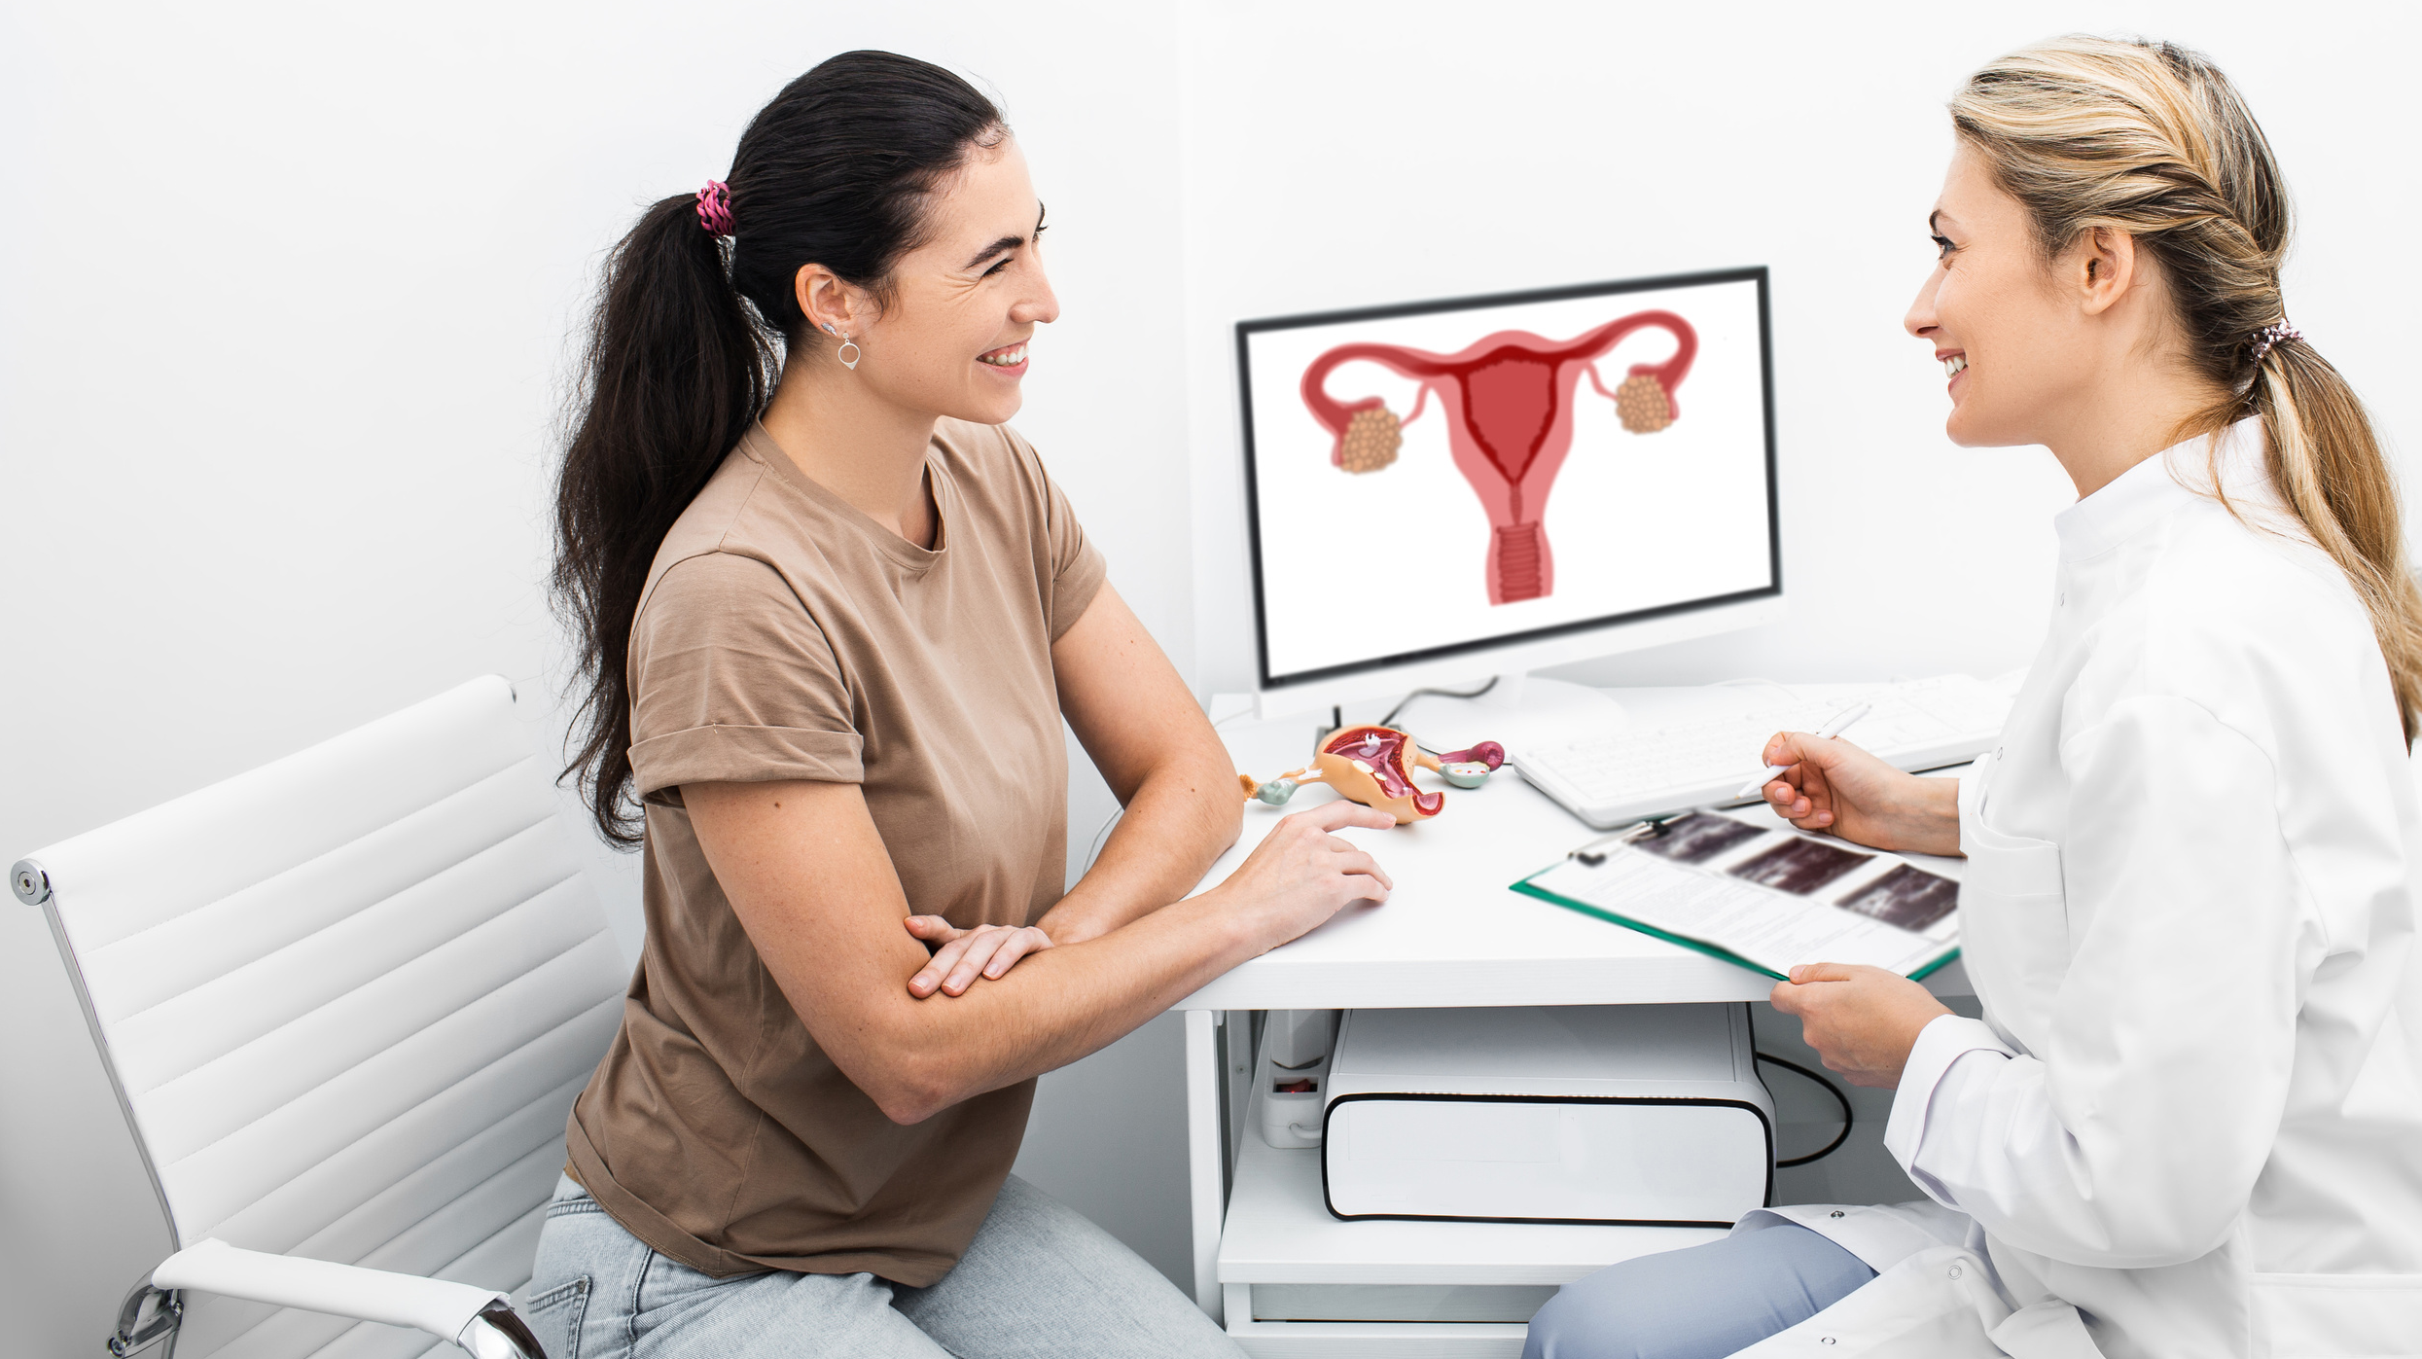
نسایی-ولادی
Notes:
داکتر ولادی در تداوی صحت باروری زنان تخصص دارد. داکترانیکه که در این بخش تخصص دارند معمولن هر دو وظیفه را انجام میدهند و به همین خاطر به عنوان OB/GYN یاد میشوند.

Slide 17
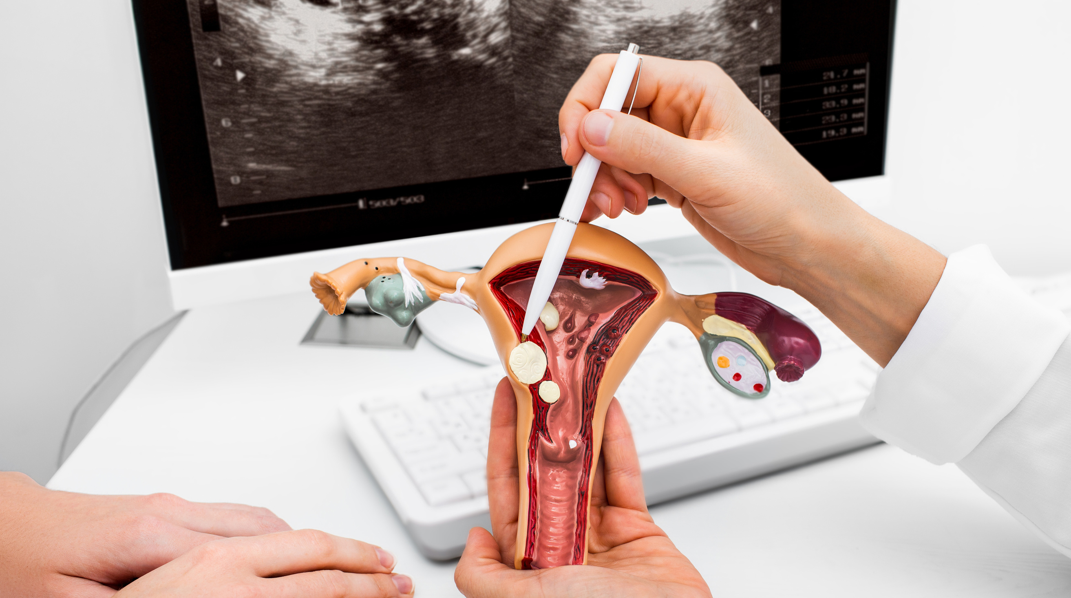
نسایی-ولادی
Notes:
داکتران OB/GYN از دوران نوجوانی الی قطع عادت ماهوار و فراتر از آن از زنان مراقبت میکنند.

Slide 18
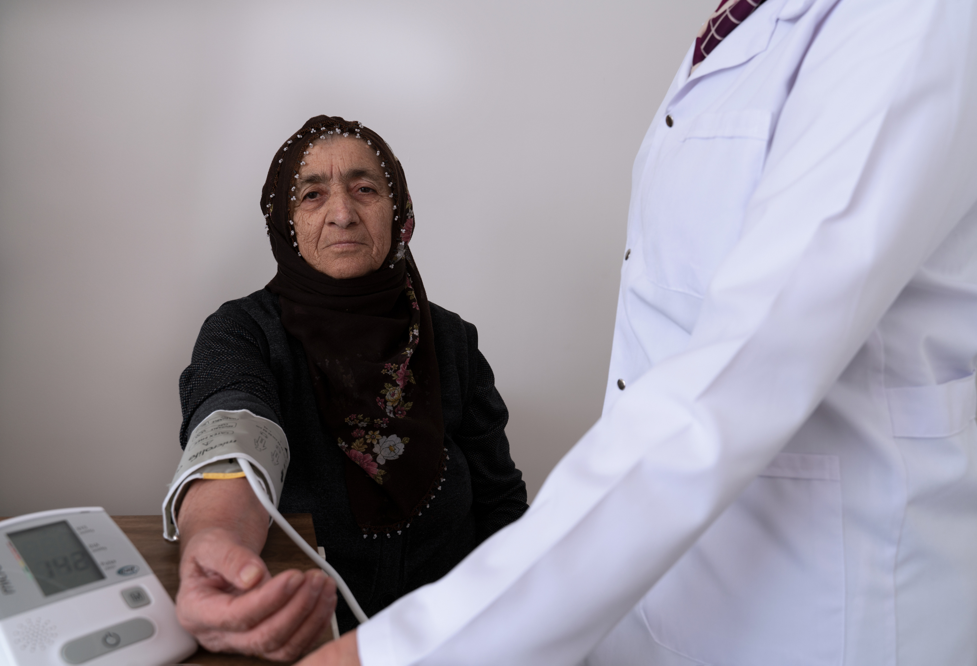
نرس متخصص
Notes:
نرس های متخصص به نرس های گفته میشود که آموزش های پیشرفته و درجات عالی را دریافت کرده اند. آنها مراقبت های وقایوی را فراهم میکنند، امراض صحی را تشخیص میکنند و مدیریت تداوی افرادی که نزد آنها مراجعه میکنند انجام میدهند. آنها بطور مستقلانه یا همراه با داکتران برای فراهم سازی مکمل خدمات صحی کار میکنند

Slide 19
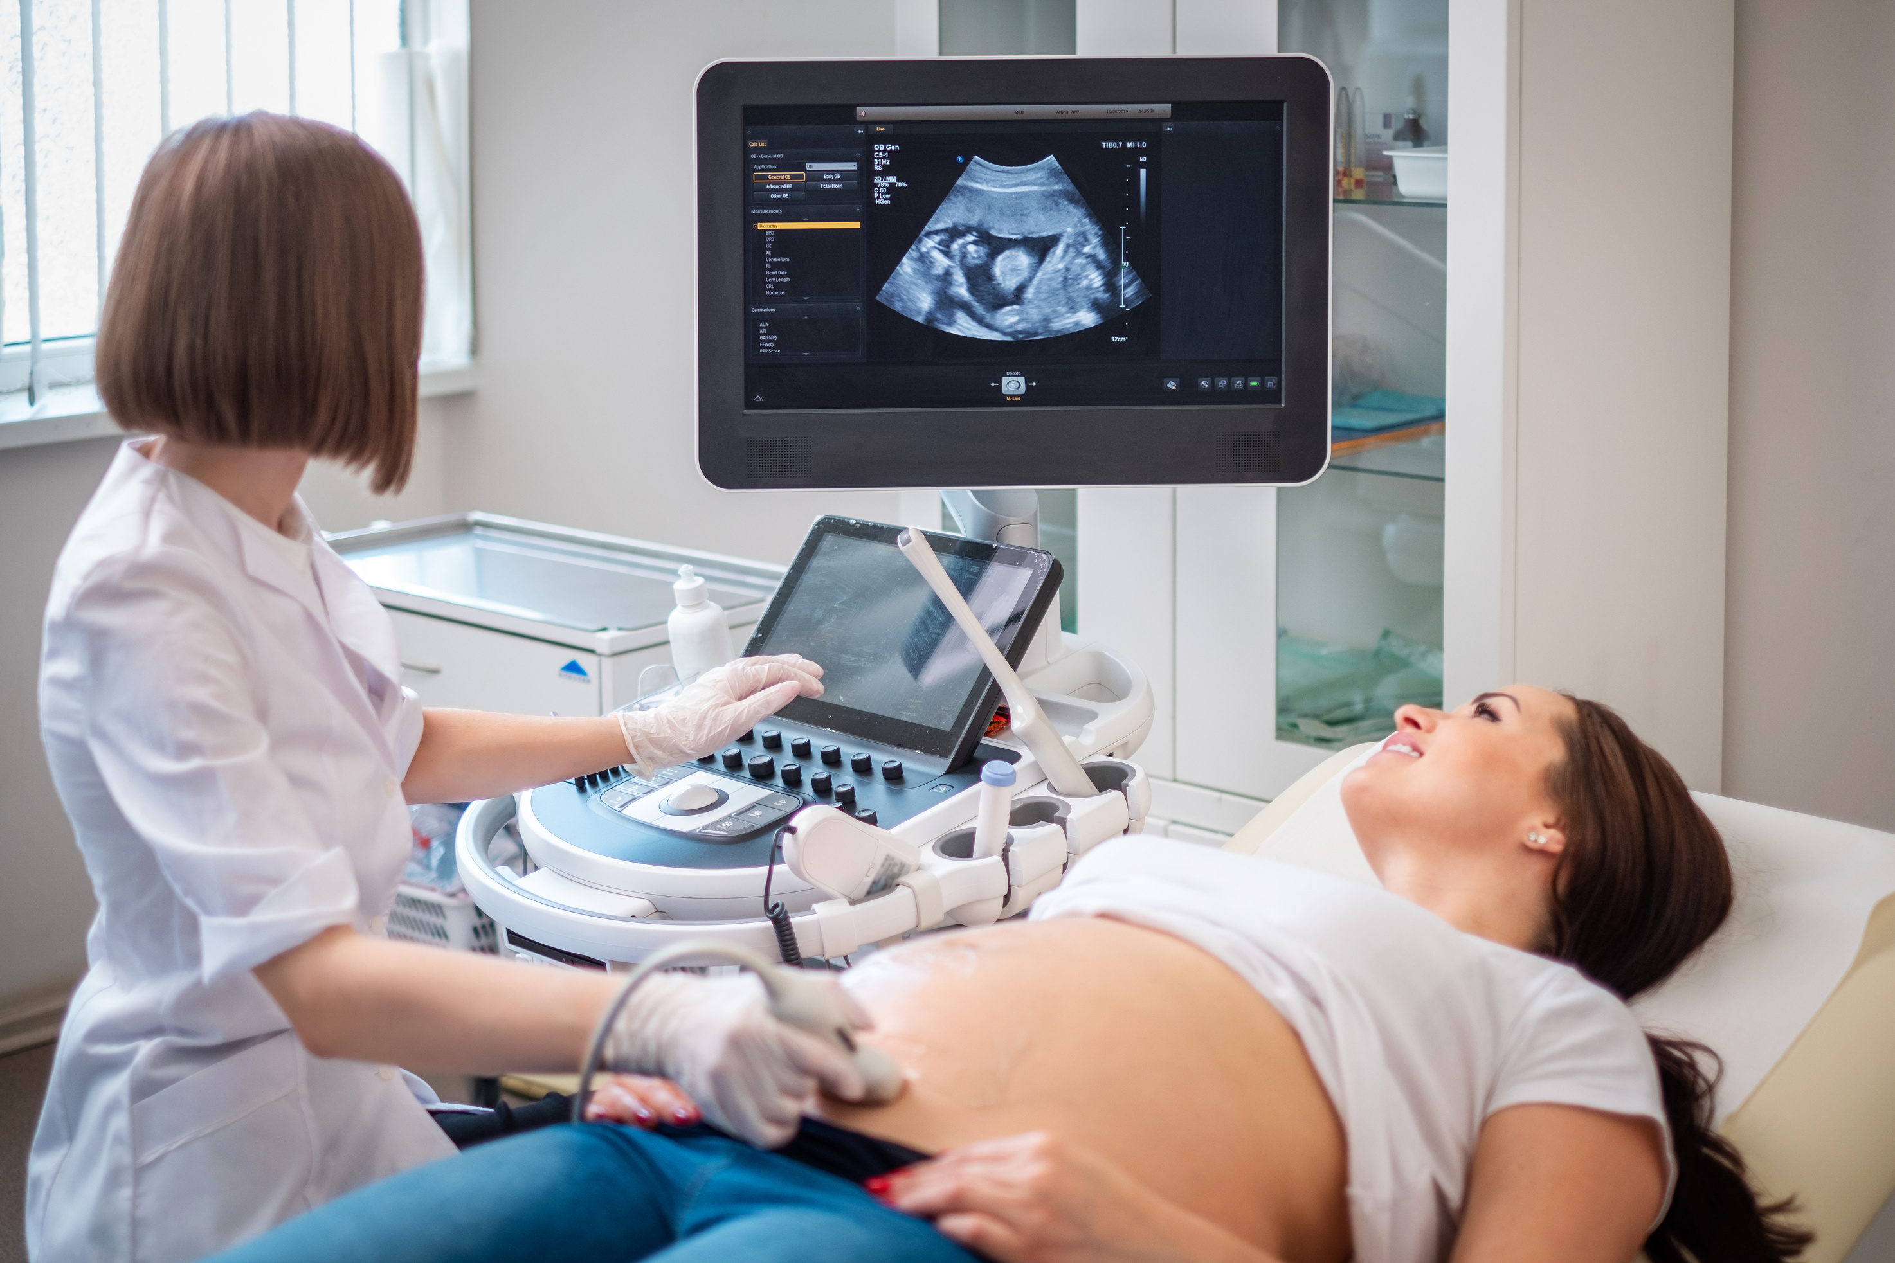
قابله
Notes:
قابله ها به کارمندان صحی گفته میشود که دوران حاملگی، ولادت، مراقبت از نوزاد و صحت بعد از ولادت را مدیریت میکنند
قابله ها معمولاً داکتر نیستند، باوجودیکه بعضی از آنها نرس هستند. قابله ها ممکن است با داکتران ولادی و نسائی (OB/GYNS) و یا هم به تنهایی خود کار کنند.

Slide 20
ویدیوی بعدی را
تماشا کنید
2
ویدیو 2: حقوق مریضان
ویدیو 2: حقوق مریضان؛ به خانم شما کمک میکند تا حقوق صحی خود در ایالات متحده را درک نماید و اینکه چگونه وعده ملاقات صحی خود را بطور عادی پیش ببرد.
Notes:
شما میتوانید مراقبت های صحی را از کارمندان صحی مختلف در ایالات متحده دریافت کنید. مهم نیست که شما مراقبت صحی را از کدام کارمند صحی دریافت میکنید، تمامی افراد در ایالات متحده عین حقوق صحی را دارند. برای معلومات بیشتر در مورد حقوق مراقبت های صحی مریض، ویدیوی دوم را تماشا کنید...

Slide 21
بعدی را تماشا کنید
3
2
ویدیو 3: جریان و جزئیات معاینه
ویدیو 2: حقوق مریضان
به شما و خانم شما کمک میکند تا جزئیات اینکه در جریان یک معاینه صحتمندی زنان چه اتفاق می افتد را بدانید.
ویدیو 2: حقوق مریضان؛ به خانم شما کمک میکند تا حقوق صحی خود در ایالات متحده را درک نماید و اینکه چگونه وعده ملاقات صحی خود را بطور عادی پیش ببرد.
Notes:
...پس از آن برای معلومات مفصل در مورد اینکه در جریان معاینه صحتمندی زنان در ایالات متحده چه کار های صورت میگیرد، ویدیوی سوم را ببینید.
از توجه تان تشکر!

